Slide 1
GEOMETRICKÉ ZOBRAZENIA
RNDr. Anna Slovenkaiová, Gymnázium, Gelnica

Slide 2
Zobrazenie
Zobrazením Z z množiny A do množiny B nazývame predpis, ktorý každému prvku x množiny A priraďuje práve jeden prvok y množiny B.
Zobrazenie v rovine priraďuje každému bodu X danej roviny jeden bod Y ležiaci v tejto rovine.
Zápis Y=Z(X) čítame „ zobrazenie Z priraďuje bodu X bod Y “.
Bod X nazývame vzor a bod Y je obraz bodu X v zobrazení Z.
možný zápis Z: X Y

Slide 3
Samodružný bod, útvar
Bod X, pre ktorý v danom zobrazení Z platí X=Z(X), sa nazýva samodružný bod (v zobrazení Z). Samodružný bod sa zobrazí sám na seba.
Ak pre všetky body X útvaru U platí, že ich obrazmi sú body, ktoré tiež patria do útvaru U, tak útvar U nazývame samodružný útvar ( v zobrazení Z ).

Slide 4
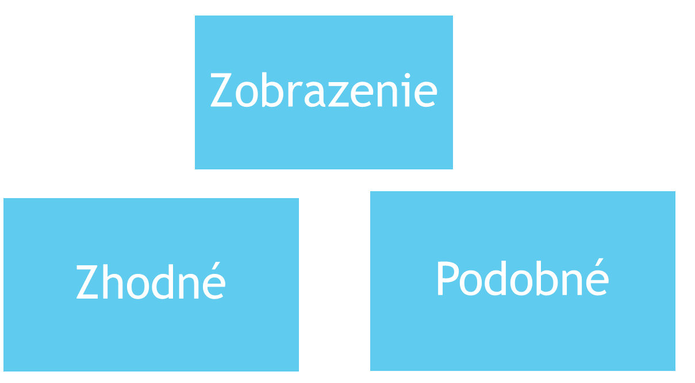

Slide 5
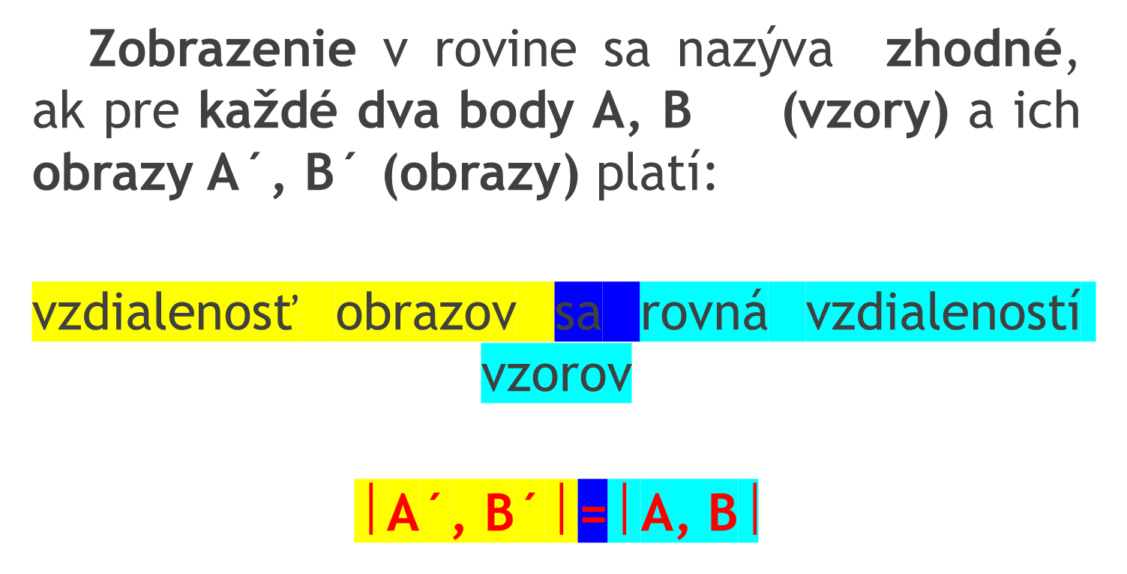
Zhodné zobrazenie

Slide 6
Zhodné zobrazenia
Osová súmernosť
Stredová súmernosť
Rotácia
Posunutie – translácia
Posunuté zrkadlenie
Identické zobrazenie

Slide 7
Osová súmernosť O(p) : X X´
Definícia:
Nech p je ľubovoľná priamka v rovine. Osovou súmernosťou s osou p budeme nazývať zobrazenie, ktoré každému bodu X roviny priradí bod X´, tak že:
Ak X leží na p potom obrazom X = X´
Ak X neleží na p, potom obrazom X je X´ taký, že priamka p je kolmá na úsečku XX´ a prechádza stredom S úsečky XX´.

Slide 8
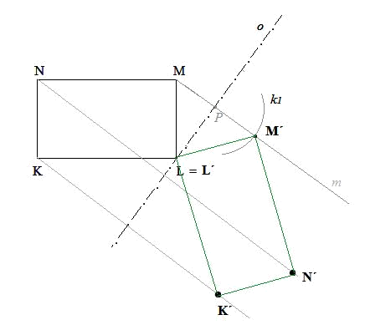
Osová súmernosť
b)
a)
S
X
X´
X = X´
p
p

Slide 9
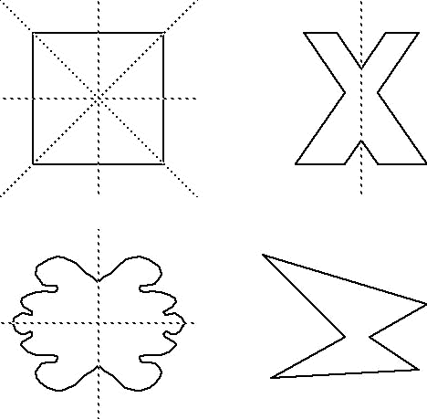




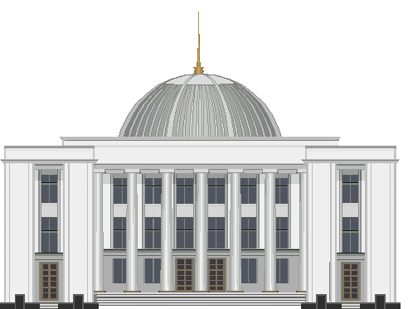


H
A

Slide 10
Stredová súmernosť S_{(S)}
Definícia:
Nech S je ľubovoľný bod v rovine. Stredovou súmernosťou so stredom S budeme nazývať zobrazenie, ktoré každému bodu X roviny priradí bod X´, tak že:
Ak X = S, potom obrazom X je X
Ak X ≠ S, potom obrazom X je X´ taký, že bod S je stredom úsečky úsečky XX´

Slide 11
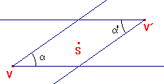
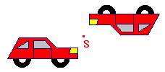
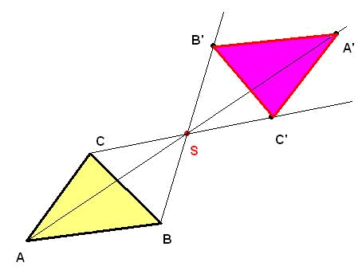
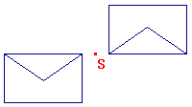

Slide 12
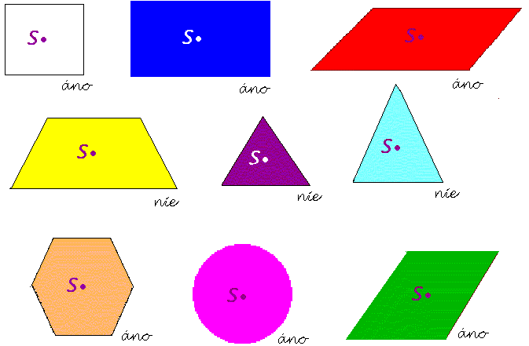
Stredová súmernosť

Slide 13
Rotácia R(S, α)
Definícia:
Nech S je ľubovoľný bod v rovine. Rotáciou so stredom S o uhol α budeme nazývať zobrazenie, ktoré každému bodu X roviny priradí bod X´, tak že:
Ak X = S, potom obrazom X je X´
Ak X ≠ S, potom obrazom X je X´ taký, že uhol XSX´ je zhodný s uhlom α a |X,S | = | X´,S |

Slide 14
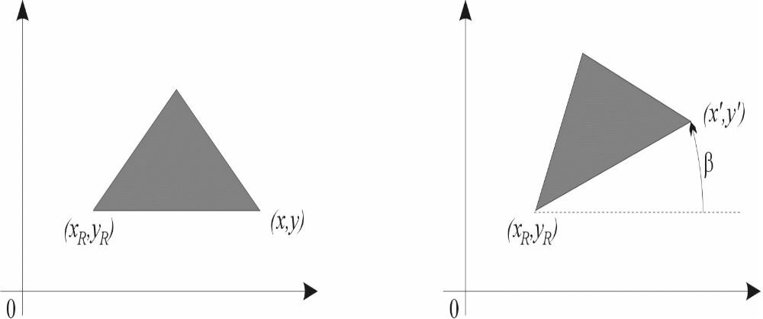
Otočenie objektu okolo bodu so súradnicami ( xR, yR ) o uhol β

Slide 15
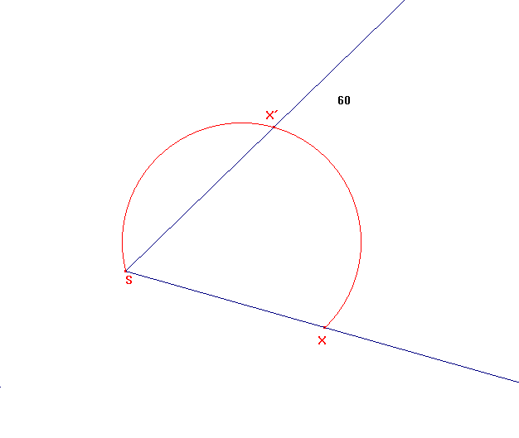
Rotácia

Slide 16
Posunutie – translácia T
Definícia:
Nech AB je ľubovoľný nenulový vektor. Transláciou o vektor AB budeme nazývať zobrazenie, ktoré každému bodu X roviny priradí bod X´ roviny tak, že stred úsečky XB je totožný so stredom úsečky X´A a ⎟ XX´⎟ = ⎟ AB⎟ .
Posunutie môžeme definovať aj ako zložené zobrazenie dvoch osových súmerností, pričom osi súmerností sú rovnobežné.
T= O₁ O₂
Znak skladania

Slide 17
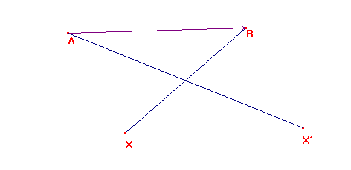
Posunutie - translácia

Slide 18
Posunuté zrkadlenie
Definícia: Zobrazenie, ktoré vznikne zložením translácie a osovej súmernosti budeme nazývať posunuté zrkadlenia resp. posunutá súmernosť.
Zloženie troch osových súmerností:
O₁ O₂ O₃ O₁ O₂ O₃

Slide 19
Identické zobrazenie = Identita (I)
Definícia: Identickým zobrazením budeme nazývať každé zobrazenie, v ktorom sú všetky útvary samodružné.

Slide 20
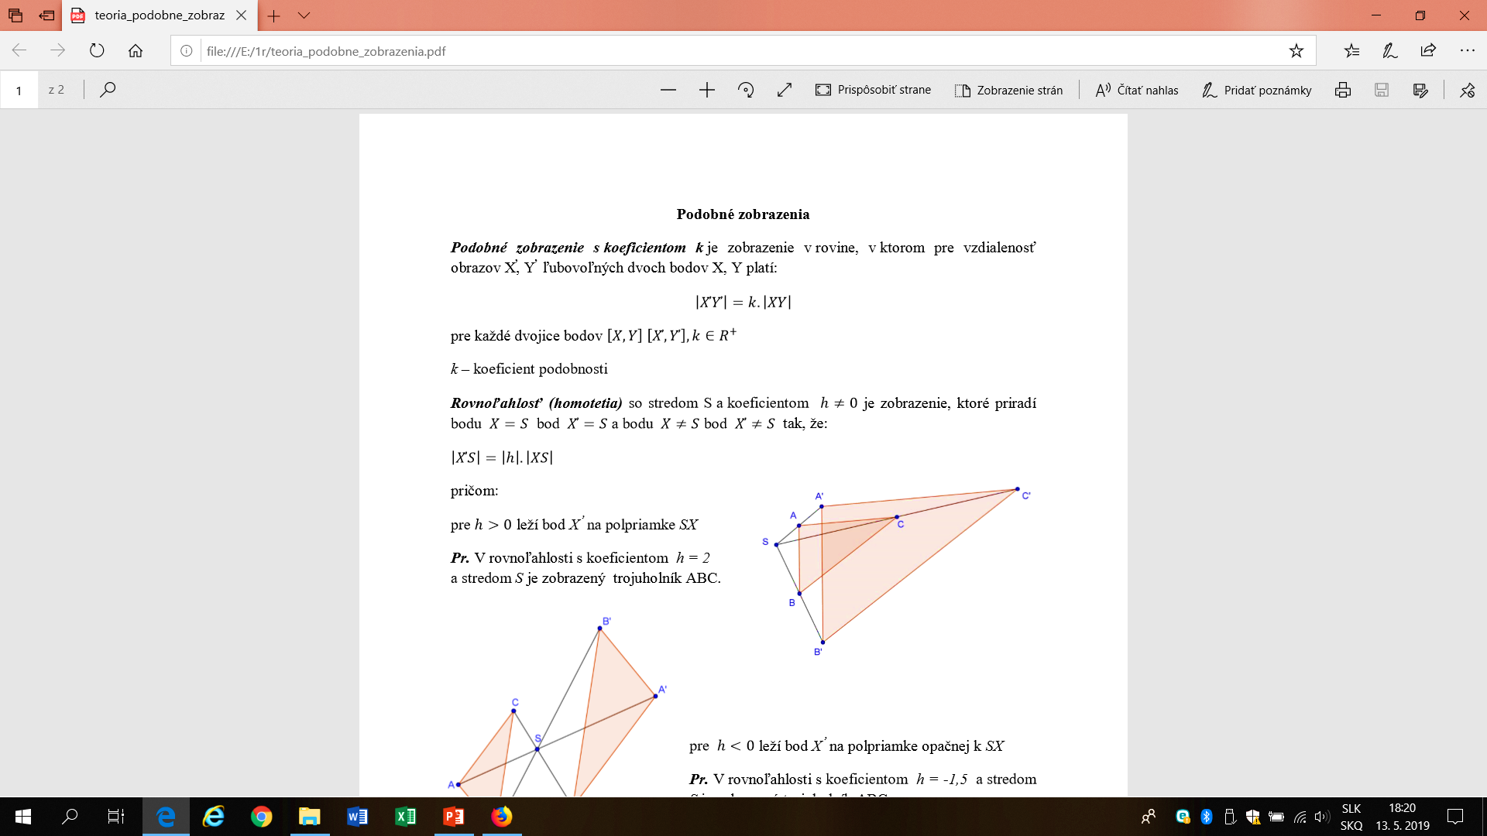
Podobné zobrazenie

Slide 21
Rovnoľahlosť (Homotétia) - H
Definícia:
Daný je ľubovoľný bod S roviny a ľubovoľné reálne číslo h≠ 0. Rovnoľahlosťou H so stredom S a koeficientom rovnoľahlosti h budeme nazývať každé zobrazenie, ktoré bodu X roviny priradí bod X´roviny tak, že:
Ak X = S, potom H(_{S, h)} (X) = X´ = S
Ak X ≠ S, potom H(_{S, h)} (X) = X´, pričom platí
|X´,S | = |h |.| X,S |

Slide 22
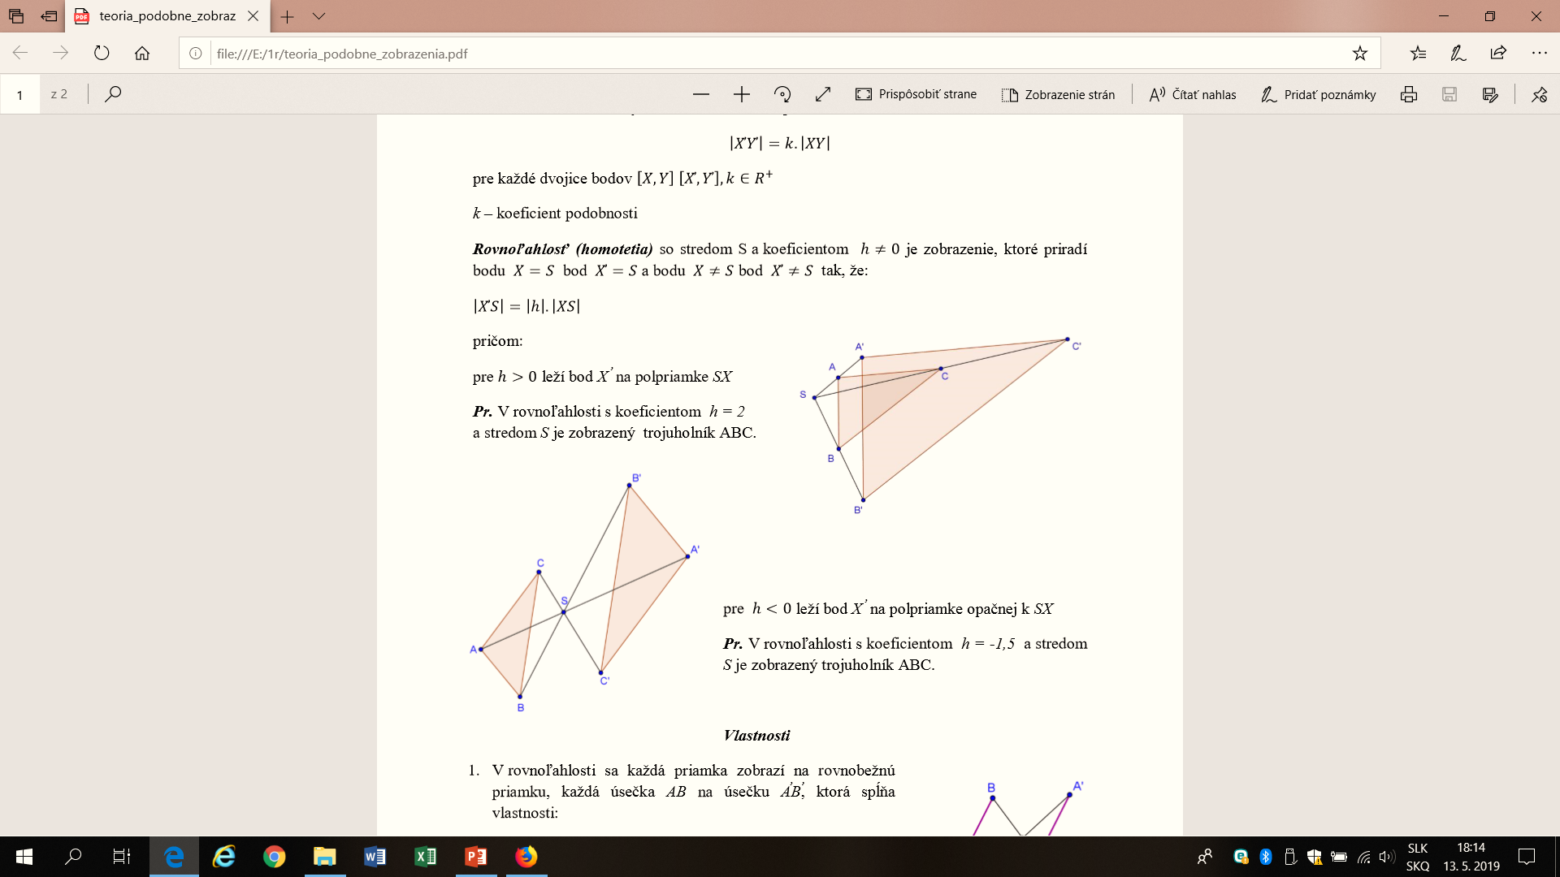

Slide 24
Rovnoľahlosť
2. Ak X ≠ S potom
a) ak h>0, potom bod X´ leží na polpriamke SX a
|X´,S | = h. | X,S |
b) ak h<0, potom bod X´ leží na polpriamke opačnej k SX a
| X´,S | = | h |. | X,S |

Slide 25
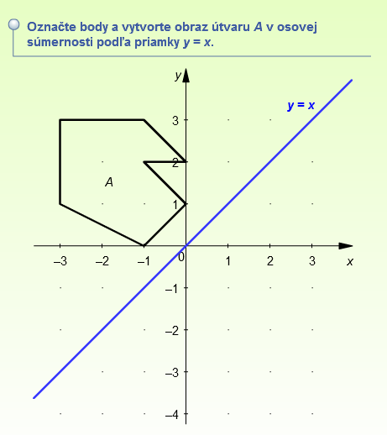
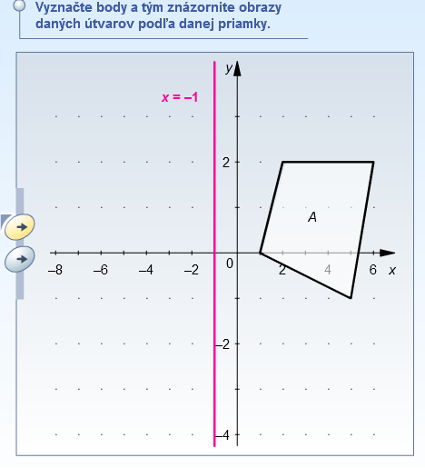
PRACOVNÉ LISTY

Slide 26
